Slide 1
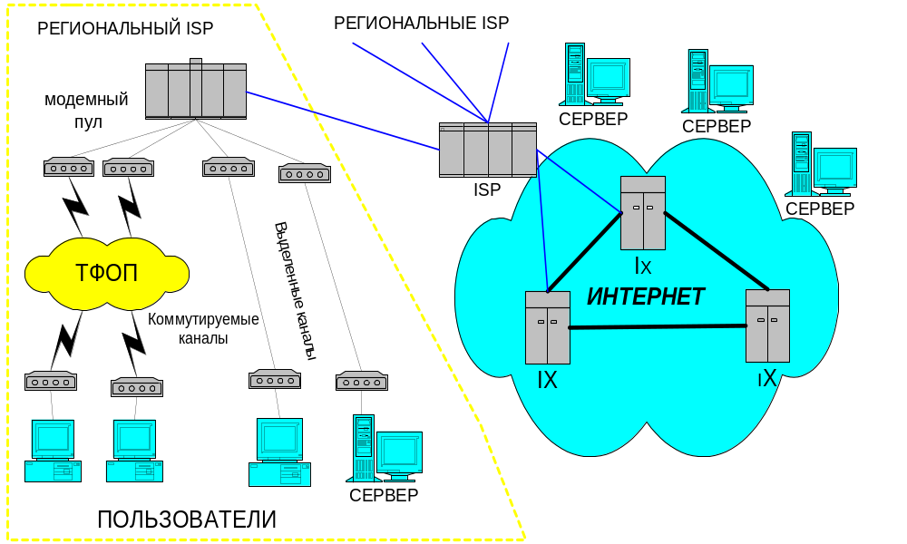
Организация Интернет

Slide 2
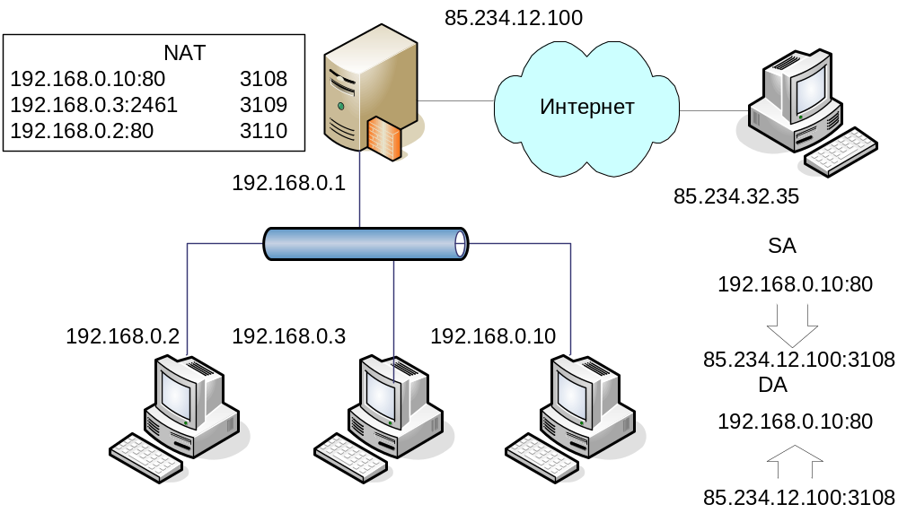
Трансляция адресов

Slide 3
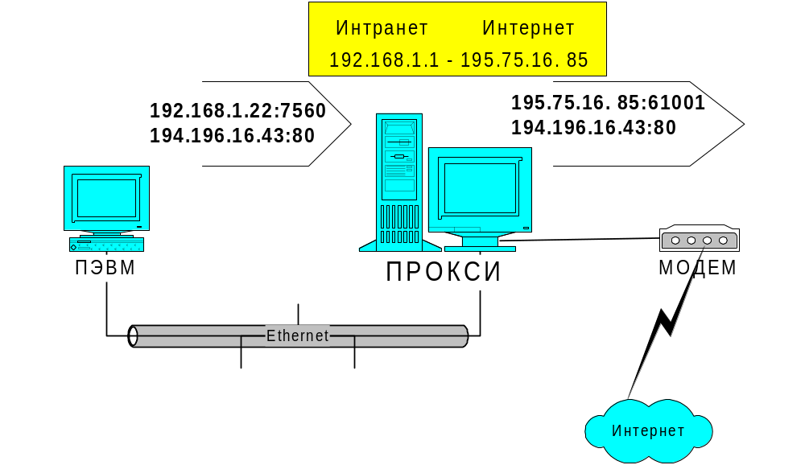
Интранет

Slide 4
Способы подключения к Интернет
    Коммутируемая линии ТЧ по протоколу V.34, V.90
    Коммутируемая линии ISDN по интерфейсу BRI (АТС 52,43/45/47)
    Выделенная линия ТЧ по протоколу V.34.
    Физическая линия по технологиям xDSL
    Радиомодем Спутниковый канал

Slide 5
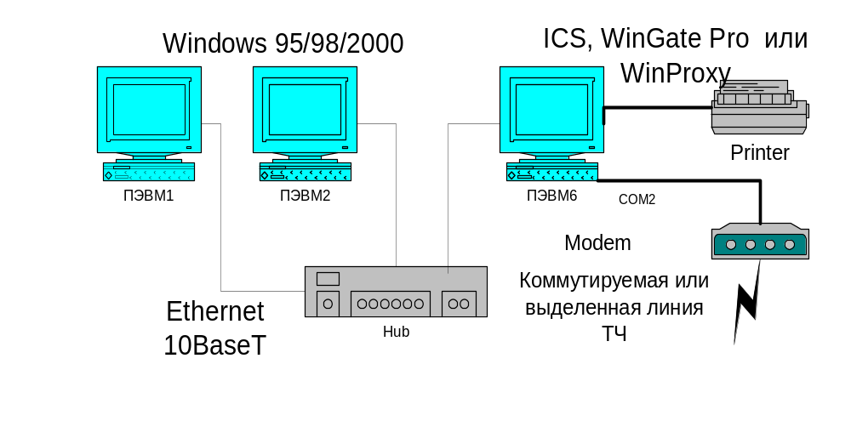
Подключение учрежденческой сети к Интернет

Slide 6
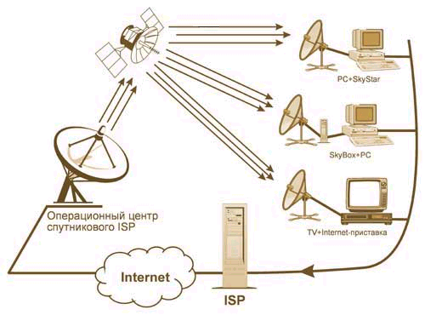
Доступ через спутниковый канал

Slide 7

Доступ по ISDN
2B+D = 64+64+16 кбит/с

Slide 8
Сравнительный анализ технологий xDSL
Технология DSL /Максимальная скорость (прием/передача)/Максимальное расстояние/Количество телефонных пар/Основное применение
ADSL 24 Мбит/с / 3,5 Мбит/с 5,5 км 1 Доступ в Интернет, голос, видео
IDSL 144 кбит/с 5,5 км 1 Передача данных
HDSL 2 Мбит/с 4,5 км 2 Объединение сетей, услуги E1
SDSL 2 Мбит/с 3 км 1 Объединение сетей, услуги E1
VDSL 55 Мбит/с / 11 Мбит/с 1,3 км 1 Объединение сетей, HDTV
SHDSL 2,32 Мбит/с 7,5 км 1 Объединение сетей
UADSL 1,5 Мбит/с / 384 кбит/с 1 Доступ в Интернет, голос, видео

Slide 9
Доступ по технологии ADSL
Широкополосная
Сеть передачи
данных
ADSL
Модем
ADSL
Модем
DSLAM
макс. 8
Mbit/s
Сплиттер
Сплиттер
ЦАТС
1
2
3
макс. 800 kbit/s
4
5
6
7
8
9
*
8
#
ТфОП
maкс. 5 км

Slide 10
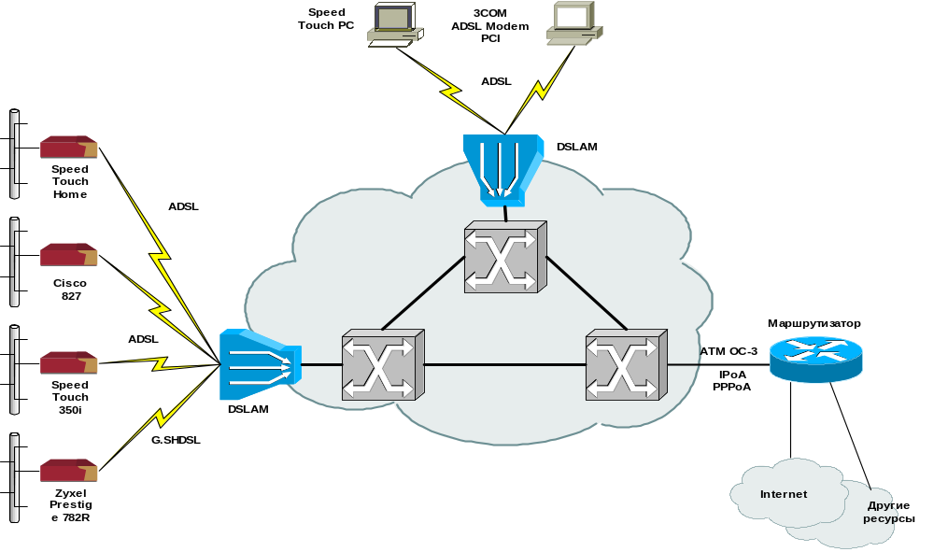
Использование/Услуги
Услуги IP. Доступ в Интернет

